Slide 1


Slide 2
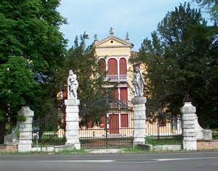
Preganziol, Villa Albrizzi Franchetti

Slide 3
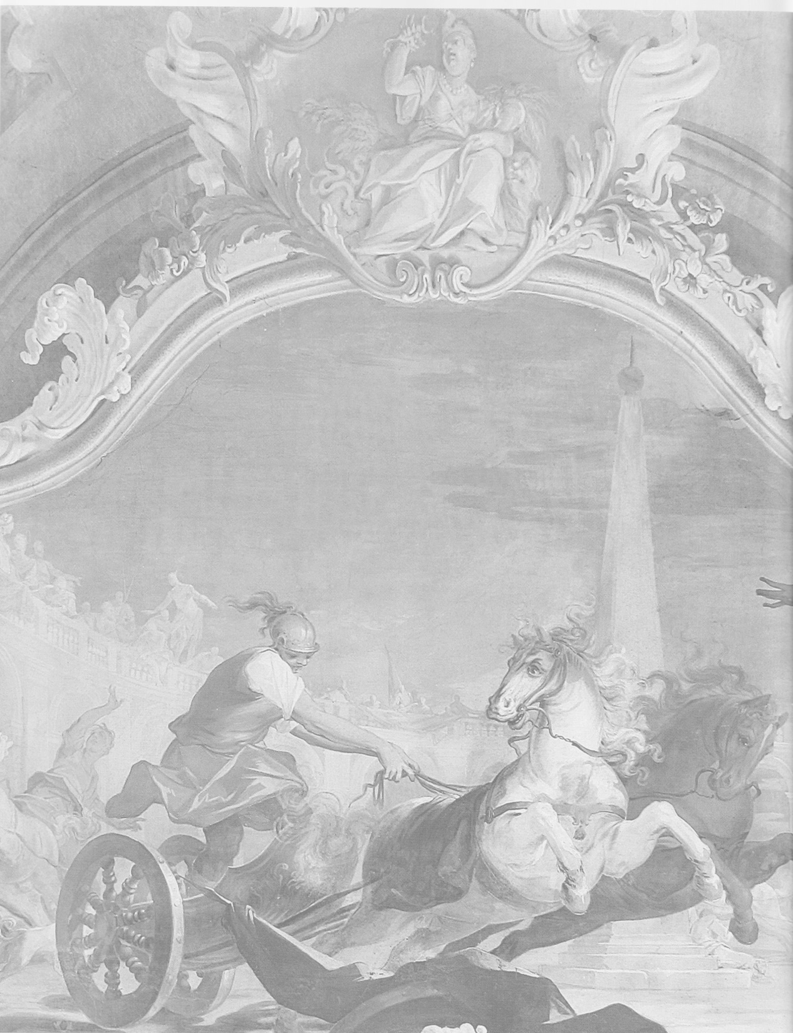
Corsa sulla biga, Preganziol, Villa Albrizzi Franchetti

Slide 4
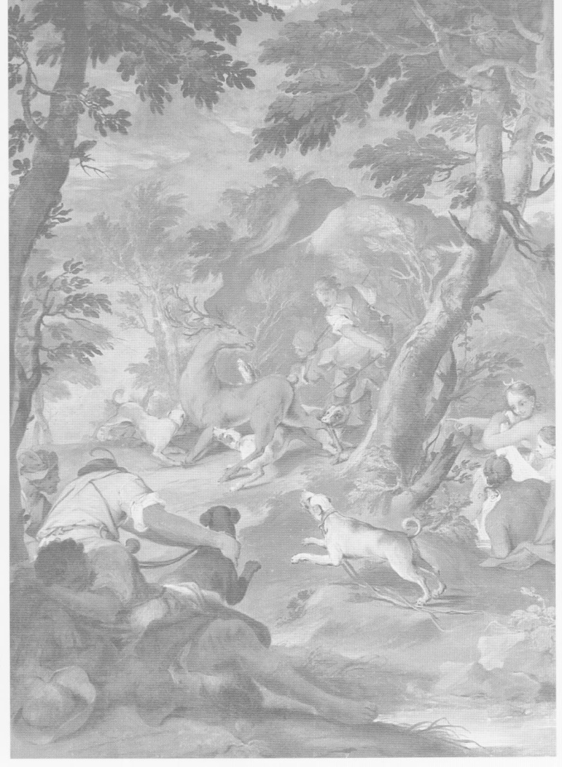
Caccia al cervo, Preganziol, Villa Albrizzi Franchetti

